Slide 1


UBND QUẬN LONG BIÊN
TRƯỜNG MẦM NON HỒNG TIẾN
PHÁT TRIỂN NHẬN THỨC
Đề tài: Nhận biết hình tròn, hình vuông
Lứa tuổi: Nhà trẻ (24 – 36 tháng tuổi)
Giáo viên: Ngô Thị Thu Hường
Năm học: 2023-2024

Slide 2
MỤC ĐÍCH YÊU CẦU
1. Kiến thức
- Trẻ nhận biết được đúng tên gọi, màu sắc, đặc điểm của hình tròn và hình vuông.
- Trẻ biết những đồ vật, đồ dùng trong cuộc sống có dạng hình tròn và hình vuông.
2. Kỹ năng
- Trẻ có kỹ năng quan sát, ghi nhớ.
- Trẻ phản ứng nhanh khi chơi trò chơi.
3. Thái độ
- Giáo dục trẻ biết vận dụng những hiểu biết của mình để tìm những đồ vật có dạng hình tròn và hình vuông ở xung quanh bé.

Slide 3
HĐ1: Nhận biết
“Hình tròn, hình vuông”

Slide 4


Kết luận:
Hình vuông
Hình tròn

Slide 5
Kết luận:
Hình tròn lăn được đấy !
Hình tròn có đường bao cong khép kín
Hình tròn

Slide 6
Kết luận:
Hình vuông có 4 góc
Hình vuông có 4 cạnh bằng nhau !
Hình vuông

Slide 7
SO SÁNH HÌNH TRÒN VÀ HÌNH VUÔNG

Slide 8
Giống nhau:
Hình tròn
Hình vuông
Hình tròn và hình vuông đều là hình học hay hình học phẳng

Slide 9
Khác nhau:
Hình tròn có đường bao cong khép kín và lăn được
Hình vuông có 4 cạnh bằng nhau và có 4 góc, không lăn được.

Slide 10
Trò chơi: Hình nào biến mất

Slide 11
Trò chơi: “THỬ TÀI BÉ YÊU”

Slide 12
Câu hỏi 1: Đố các bé biết hình có màu xanh là hình gì ?
Hết giờ
5
4
3
1
2

Slide 13

HÌNH TRÒN

Slide 14
Câu hỏi 2:
Đố các con hình có
đường bao cong khép kín là hình gì?
Hết giờ
5
4
3
1
2

Slide 15

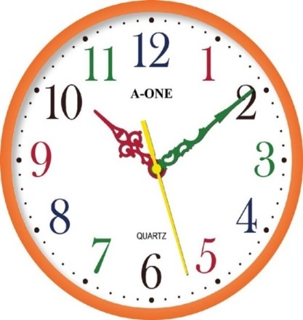
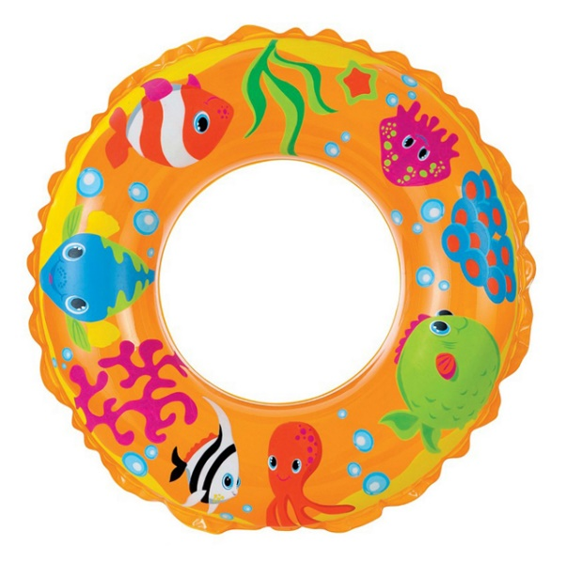

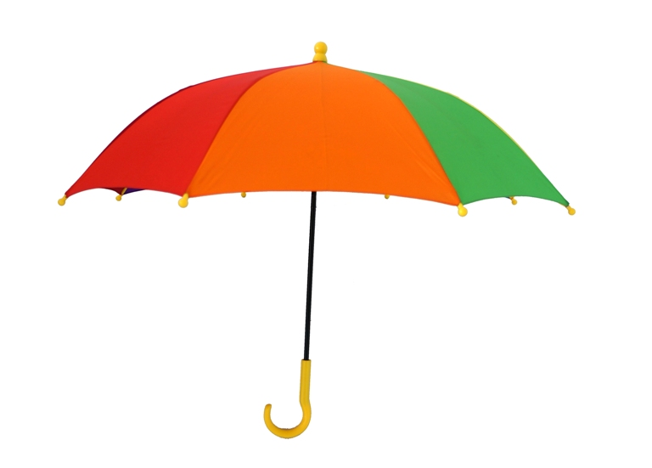
Câu hỏi 3: Đố các bé trong các đồ vật trên, đồ vật nào có dạng hình tròn ?
Hết giờ
5
4
3
1
2

Slide 16


Câu hỏi 3: Đố các bé trong các đồ vật trên, đồ vật nào có dạng hình tròn ?

Slide 17



Câu hỏi 4: Bạn mây, bạn mặt trời và bạn giọt nước mang đến cho chúng ta những hình thật dễ thương. Đố các bé biết bạn giọt nước mang đến cho chúng ta hình gì?
Hết giờ
5
4
3
1
2

Slide 18
HÌNH VUÔNG

